Slide 1
Муниципальное бюджетное общеобразовательное учреждение «Средняя школа №12»

Slide 3
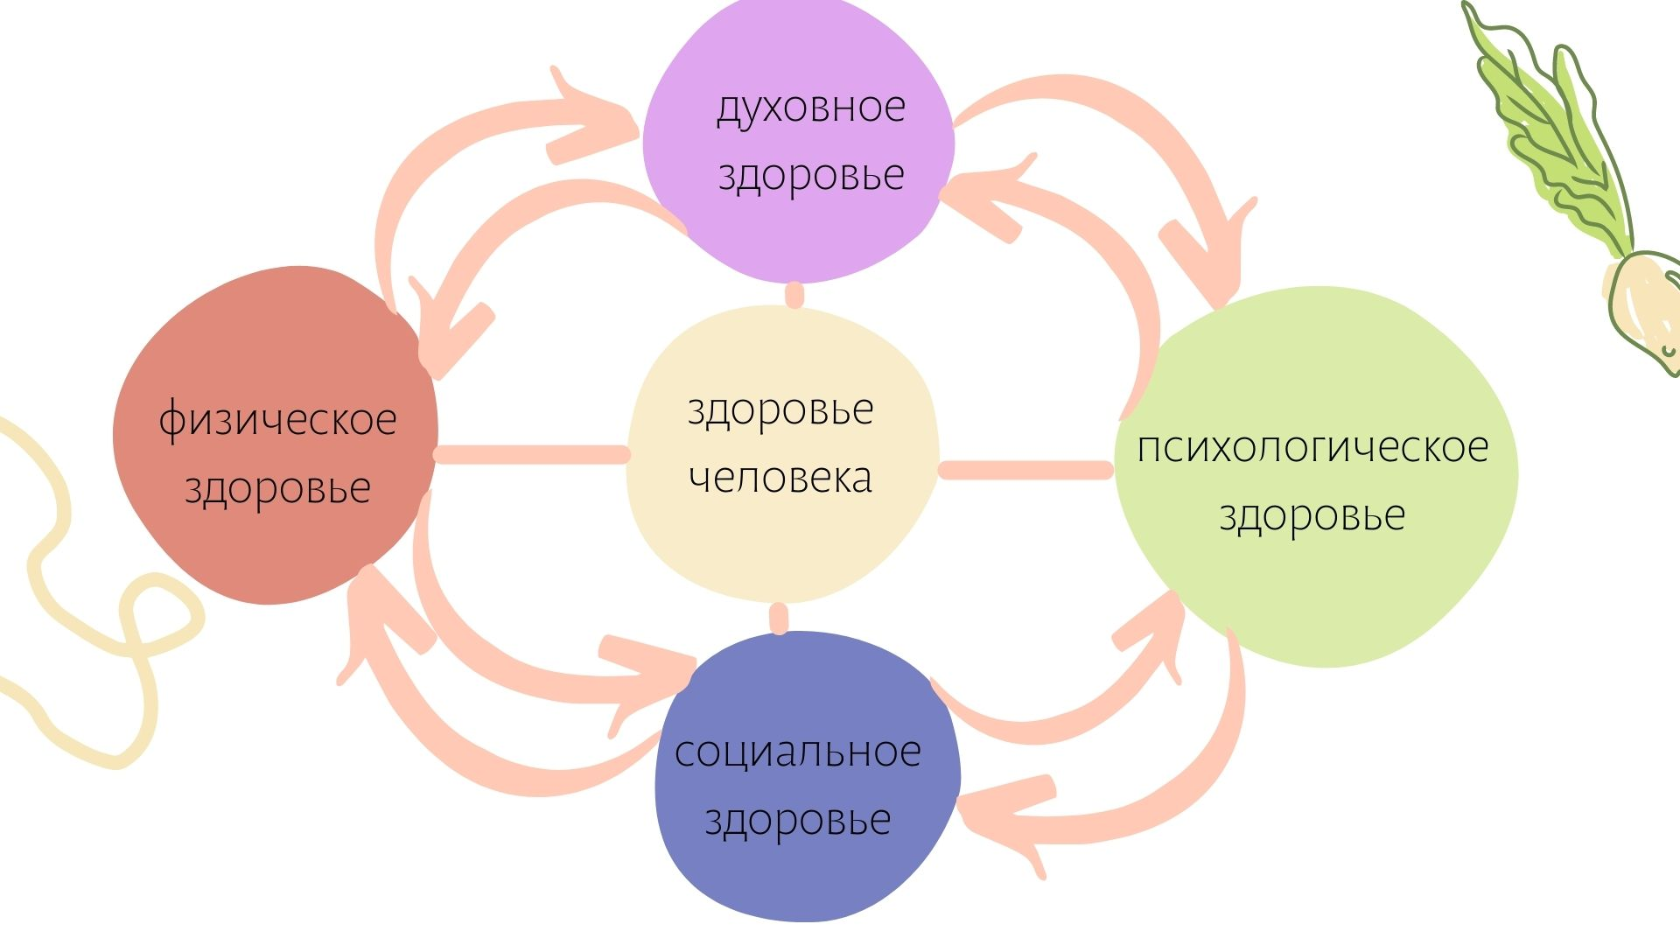

Slide 7
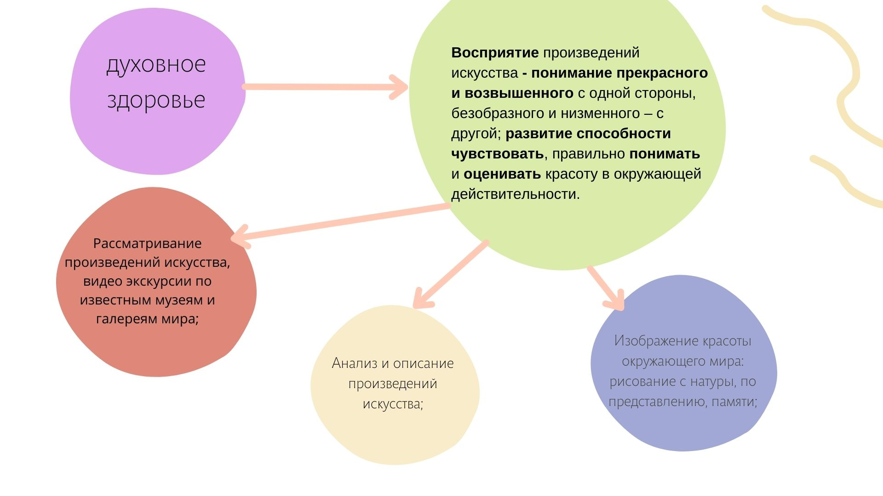

Slide 12
